Slide 1
10. 스테이트 패턴
20171693 임희영

Slide 2
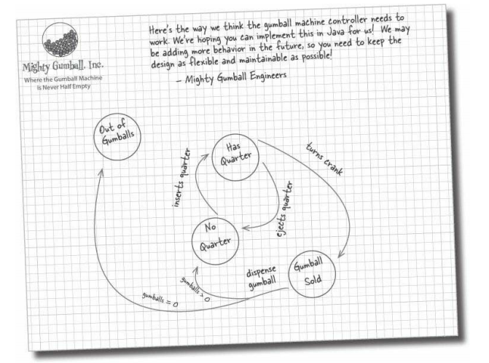
10. 스테이트 패턴
- 뽑기 기계 만들기

Slide 3
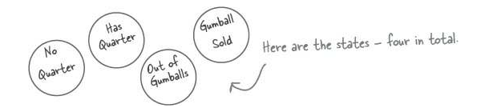
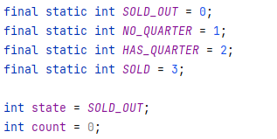
10. 스테이트 패턴
- 뽑기 기계 만들기
1. 상태들을 모아 보자.
2. 현재 상태를 저장하기 위한 인스턴스 변수를 만들고 각 상태의 값을 정의하자.

Slide 4
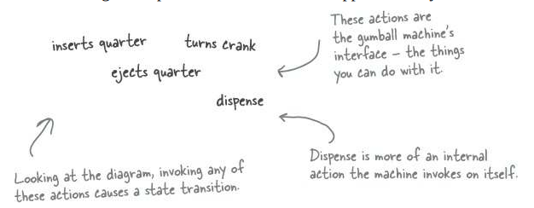
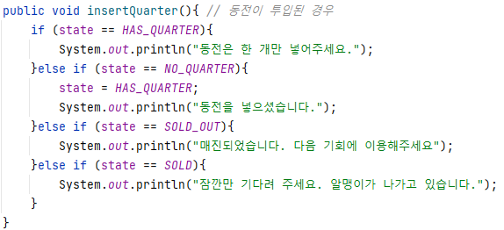
10. 스테이트 패턴
- 뽑기 기계 만들기
3. 행동들을 모아보자.
4. 각 행동에 대한 메소드를 만들자.

Slide 5
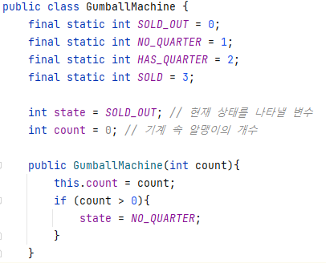
10. 스테이트 패턴
- 뽑기 기계 코드 구현
> 기계의 상태 변수 정의, 생성자

Slide 6
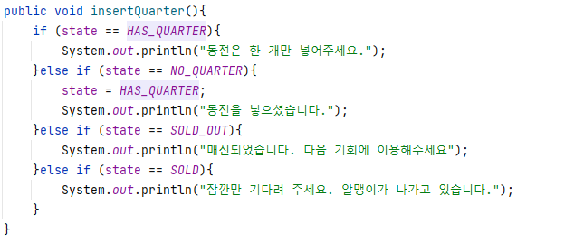
10. 스테이트 패턴
- 뽑기 기계 코드 구현
> 동전이 투입된 경우

Slide 7
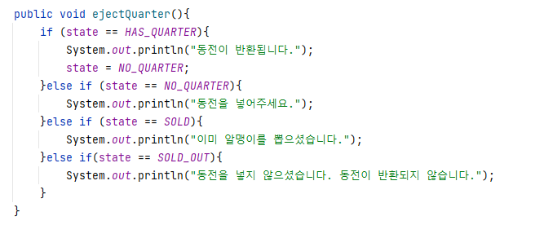
10. 스테이트 패턴
- 뽑기 기계 코드 구현
> 사용자가 동전을 반환 받으려고 하는 경우

Slide 8
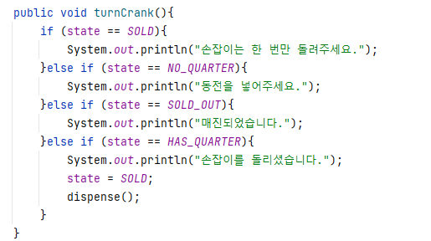
10. 스테이트 패턴
- 뽑기 기계 코드 구현
> 손잡이를 돌리는 경우

Slide 9
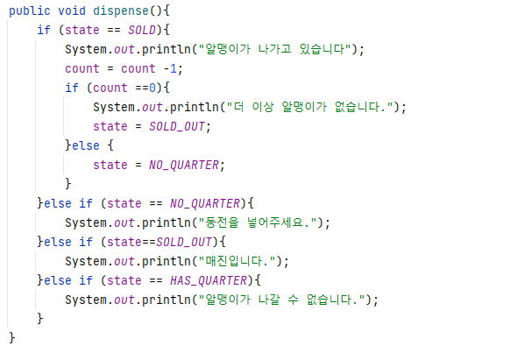
10. 스테이트 패턴
- 뽑기 기계 코드 구현
> 알맹이 꺼내기

Slide 10
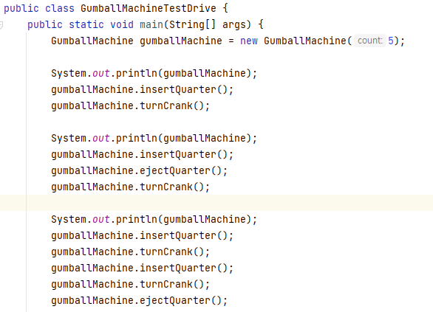
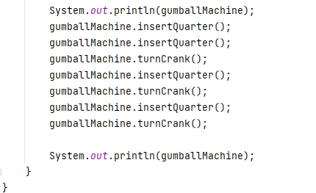
10. 스테이트 패턴
- 뽑기 기계 코드 구현
> 테스트 코드

Slide 11
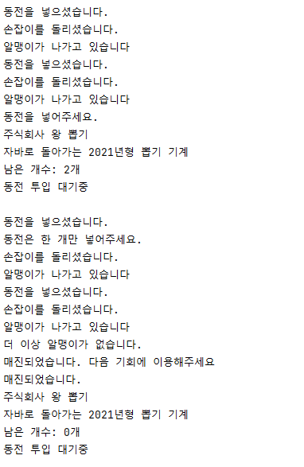
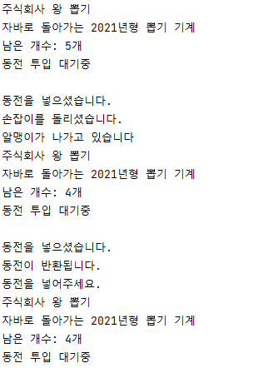
10. 스테이트 패턴
- 뽑기 기계 코드 구현
> 결과 값

Slide 12
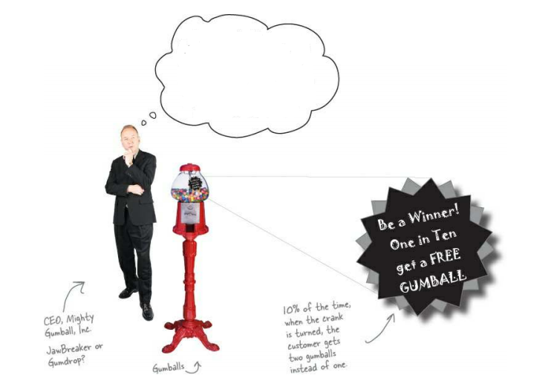
10. 스테이트 패턴
- 요청 사항
게임 기능을 추가하면 매출이 오를 거 같은데?...
10분의 1확률로 공짜 알맹이를 받을 수 있게 코드를 고쳐주세요!

Slide 13
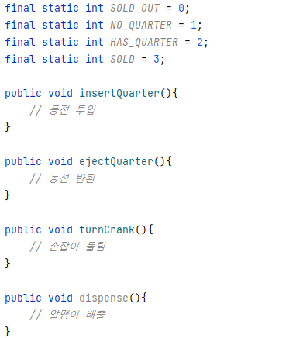
10. 스테이트 패턴
- 지저분한 코드
WINNER 상태를 추가해야 하네요!
WINNER 메소드를 추가해야 하네요!
위 코드는 버그가 많아 리펙토링 해야 할 것 같아요!

Slide 14
10. 스테이트 패턴
- 새로운 디자인
1. 우선 뽑기 기계와 관련된 모든 행동에 대한 메소드가 들어있는 State 인터페이스를 정의해야 합니다.
2. 그 다음에는 기계의 모든 상태에 대해서 상태 클래스를 구현해야 합니다. 기계가 어떤 상태에 있다면, 그 상태에 해당하는 상태 클래스가 모든 작업을 책임져야 되죠.
3. 마지막으로 조건문 코드를 전부 없애고 상태 클래스에 모든 작업을 위임합니다.

Slide 15
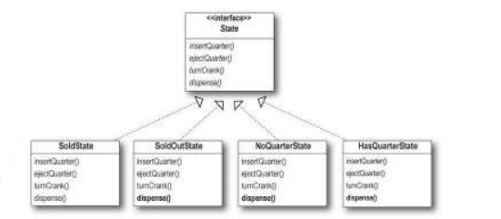
10. 스테이트 패턴
- State 인터페이스 및 클래스 정의

Slide 16
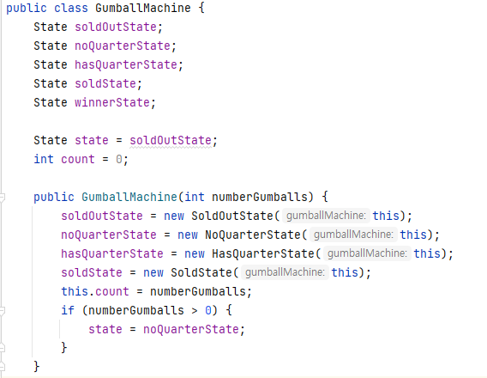
10. 스테이트 패턴
- 스테이트 패턴으로 코드 구현
> GumballMachine 클래스

Slide 17
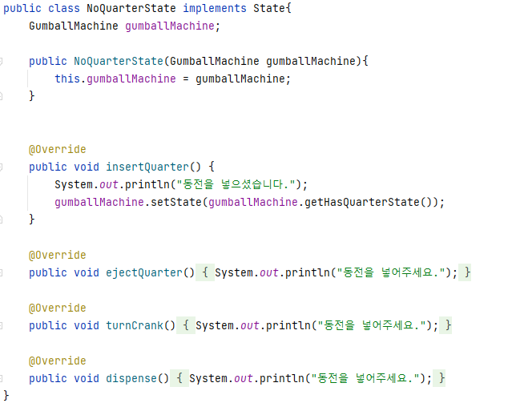
10. 스테이트 패턴
- 스테이트 패턴으로 코드 구현
> 동전이 없는 상태

Slide 18
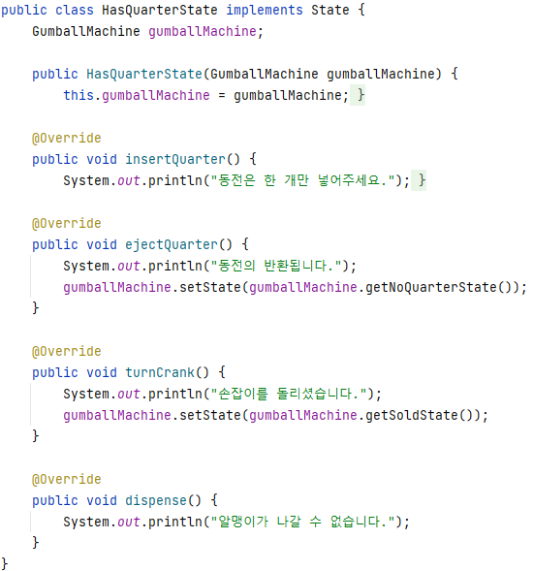
10. 스테이트 패턴
- 스테이트 패턴으로 코드 구현
> 동전이 있는 상태

Slide 19
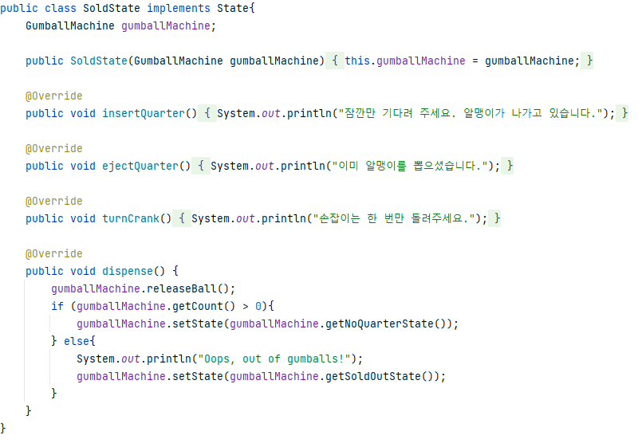
10. 스테이트 패턴
- 스테이트 패턴으로 코드 구현
> 판매 상태

Slide 20
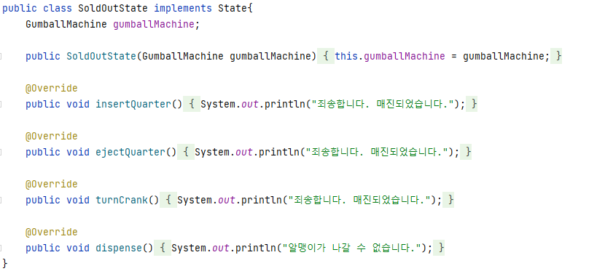
10. 스테이트 패턴
- 스테이트 패턴으로 코드 구현
> 매진 상태

Slide 21
10. 스테이트 패턴
- 지금까지 한 일
- 각 상태의 행동을 별개의 클래스로 국지화 시켰다.
- 관리하기 힘든 골칫덩어리 if 선언문들을 없앴다.
- 각 상태를 변경에 대해서는 닫혀 있도록 하면서, GumballMachine 자체는 새로운 상태 클래스를 추가하는 확장에 대해서 열려 있도록 고쳤다.
- 더 이해하기 좋은 코드 베이스와 클래스 구조를 만들었습니다.

Slide 22
10. 스테이트 패턴
No
Quarter
- 그림으로 알아보기
Has
Quarter
Gumball
Machine
현재 상태
Sold
SoldOut
각 상태 클래스의 인스턴스가 담김

Slide 23
10. 스테이트 패턴
No
Quarter
- 그림으로 알아보기
Has
Quarter
Gumball
Machine
현재 상태
손잡이를 돌림
Sold 상태로 전환됨
( turnCrank() )
Sold
SoldOut

Slide 24
10. 스테이트 패턴
No
Quarter
- 그림으로 알아보기
Has
Quarter
Gumball
Machine
현재 상태
Sold
알맹이 배출
dispense()
SoldOut

Slide 25
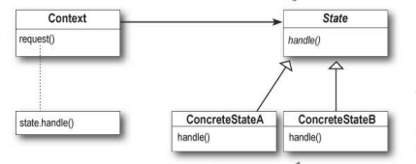
10. 스테이트 패턴
- 스테이트 패턴의 정의
스테이트 패턴을 이용하면 객체의 내부 상태가 바뀜에 따라서 객체의 행동을 바꿀 수 있습니다. 마치 객체의 클래스가 바뀌는 것과 같은 결과를 얻을 수 있습니다.

Slide 26
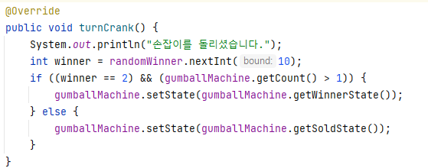
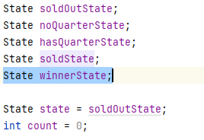
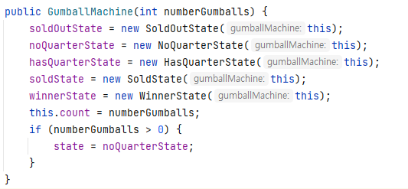
10. 스테이트 패턴
- 뽑기 기계에 당첨 기능 추가
> 추가, 변경 사항
동전이 있을 때의 상태 추가 부분 추가
HasQuarter 클래스
- winnerState 인스턴스 추가

Slide 27
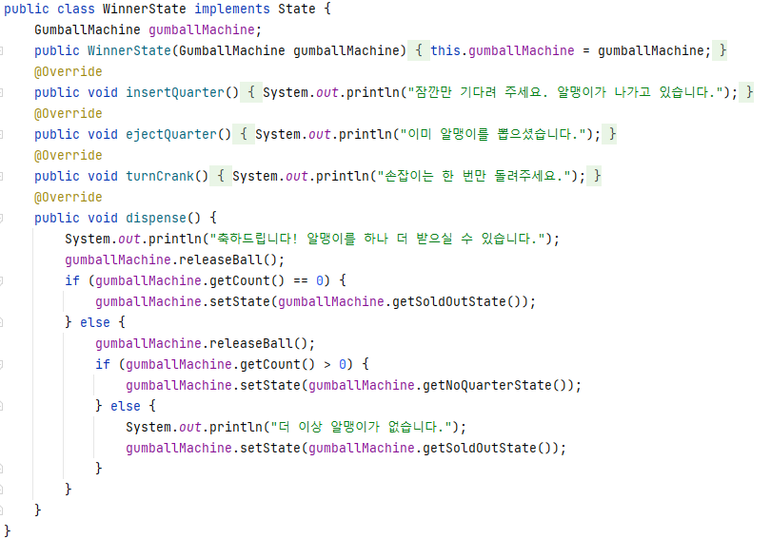
10. 스테이트 패턴
- 뽑기 기계에 당첨 기능 추가
> 당첨 클래스

Slide 28
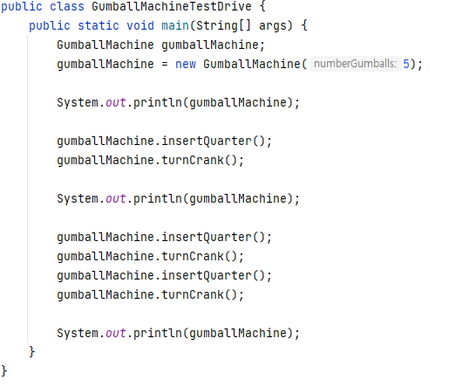
10. 스테이트 패턴
- 뽑기 기계에 당첨 기능 추가
> 테스트 코드

Slide 29
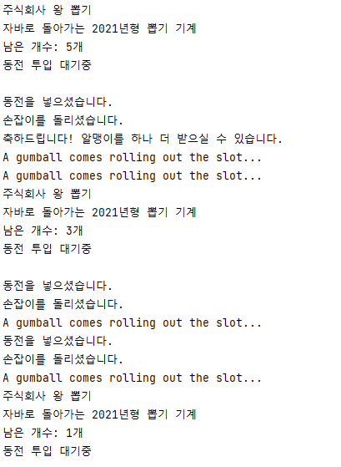
10. 스테이트 패턴
- 뽑기 기계에 당첨 기능 추가
> 결과 값

Slide 30
감사합니다!

